Slide 1
第三章 处理机调度与死锁
3.1 处理机调度的层次和调度算法的目标
3.2 作业与作业调度
3.3 进程调度
3.4 实时调度
3.5 死锁概述
3.6 预防死锁
3.7 避免死锁
3.8 死锁的检测与解除
习题

Slide 2
3.1 处理机调度的层次和调度算法的目标 在多道程序系统中，调度的实质是一种资源分配，处理机调度是对处理机资源进行分配。处理机调度算法是指根据处理机分配策略所规定的处理机分配算法。在多道批处理系统中，一个作业从提交到获得处理机执行，直至作业运行完毕，可能需要经历多级处理机调度，下面先来了解处理机调度的层次。

Slide 3
3.1.1 处理机调度的层次 1. 高级调度(High Level Scheduling) 长程调度或作业调度，调度对象是作业。 2. 低级调度(Low Level Scheduling) 进程调度或短程调度，所调度的对象是进程（或内核级线程） 3. 中级调度(Intermediate Scheduling) 内存调度。目的是提高内存的利用率和系统的吞吐量。

Slide 4
在上述三种调度中，进程调度的运行频率最高，在分时系统中通常是10～100 ms便进行一次进程调度，因此把它称为短程调度。为避免进程调度占用太多的CPU时间，进程调度算法不宜太复杂。作业调度往往是发生在一个(批)作业运行完毕，退出系统，而需要重新调入一个(批)作业进入内存时，故作业调度的周期较长，大约几分钟一次，因此把它称为长程调度。由于其运行频率较低，故允许作业调度算法花费较多的时间。中级调度的运行频率基本上介于上述两种调度之间，因此把它称为中程调度。

Slide 5
3.1.2 处理机调度算法的目标 1. 处理机调度算法的共同目标 (1) 资源利用率。为提高系统的资源利用率，应使系统中的处理机和其它所有资源都尽可能地保持忙碌状态，其中最重要的处理机利用率可用以下方法计算：

Slide 6
(2) 公平性。公平性是指应使诸进程都获得合理的CPU 时间，不会发生进程饥饿现象。公平性是相对的，对相同类型的进程应获得相同的服务；但对于不同类型的进程，由于其紧急程度或重要性的不同，则应提供不同的服务。 (3) 平衡性。由于在系统中可能具有多种类型的进程，有的属于计算型作业，有的属于I/O型。为使系统中的CPU和各种外部设备都能经常处于忙碌状态，调度算法应尽可能保持系统资源使用的平衡性。 (4) 策略强制执行。对所制订的策略其中包括安全策略，只要需要，就必须予以准确地执行，即使会造成某些工作的延迟也要执行。

Slide 7
2. 批处理系统的目标 (1) 平均周转时间短。 平均周转时间描述为：
周转时间
作业在外存等待作业调度时间
作业在就绪队列上等待进程调度的时间
进程在CPU上的执行时间
进程等待I/O操作完成的时间

Slide 8
为了进一步反映调度的性能，更清晰地描述各进程在其周转时间中，等待和执行时间的具体分配状况，往往使用带权周转时间，即作业的周转时间T与系统为它提供服务的时间T_{s}之比，即W = T/T_{s}。而平均带权周转时间则可表示为：

Slide 9
(2) 系统吞吐量高。由于吞吐量是指在单位时间内系统所完成的作业数，因而它与批处理作业的平均长度有关。事实上，如果单纯是为了获得高的系统吞吐量，就应尽量多地选择短作业运行。 (3) 处理机利用率高。对于大、中型计算机，CPU价格十分昂贵，致使处理机的利用率成为衡量系统性能的十分重要的指标；而调度方式和算法又对处理机的利用率起着十分重要的作用。如果单纯是为使处理机利用率高，应尽量多地选择计算量大的作业运行。由上所述可以看出，这些要求之间是存在着一定矛盾的。

Slide 10
3. 分时系统的目标 (1) 响应时间快。 相应时间：从用户通过键盘提交一个请求开始，直到屏幕上显示出处理结果为止的一段时间间隔。 (2) 均衡性。 系统响应时间的快慢与用户所请求服务的复杂性相适应。

Slide 11
4. 实时系统的目标 (1) 截止时间的保证。 所谓截止时间，是指某任务必须开始执行的最迟时间，或必须完成的最迟时间。 (2) 可预测性。

Slide 12
3.2 作业与作业调度 在多道批处理系统中，作业是用户提交给系统的一项相对独立的工作。操作员把用户提交的作业通过相应的输入设备输入到磁盘存储器，并保存在一个后备作业队列中。再由作业调度程序将其从外存调入内存。

Slide 13
3.2.1 批处理系统中的作业 1. 作业和作业步 (1) 作业(Job)。 作业是一个比程序更为广泛的概念，它不仅包含了通常的程序和数据，而且还应配有一份作业说明书，系统根据该说明书来对程序的运行进行控制。在批处理系统中，是以作业为基本单位从外存调入内存的。

Slide 14
(2) 作业步(Job Step)。通常，在作业运行期间，每个作业都必须经过若干个相对独立，又相互关联的顺序加工步骤才能得到结果，我们把其中的每一个加工步骤称为一个作业步，各作业步之间存在着相互联系，往往是把上一个作业步的输出作为下一个作业步的输入。例如，一个典型的作业可分成三个作业步：① “编译”作业步，通过执行编译程序对源程序进行编译，产生若干个目标程序段；② “连结装配”作业步，将“编译”作业步所产生的若干个目标程序段装配成可执行的目标程序；③ “运行”作业步，将可执行的目标程序读入内存并控制其运行。

Slide 15
2. 作业控制块(Job Control Block，JCB) 为了管理和调度作业，在多道批处理系统中，为每个作业设置了一个作业控制块JCB，它是作业在系统中存在的标志，其中保存了系统对作业进行管理和调度所需的全部信息。通常在JCB中包含的内容有：作业标识、用户名称、用户账号、作业类型(CPU 繁忙型、I/O 繁忙型、批量型、终端型)、作业状态、调度信息(优先级、作业运行时间)、资源需求(预计运行时间、要求内存大小等)、资源使用情况等。

Slide 16
每当作业进入系统时，系统便为每个作业建立一个JCB，根据作业类型将它插入相应的后备队列中。作业调度程序依据一定的调度算法来调度它们，被调度到的作业将会装入内存。在作业运行期间，系统就按照JCB中的信息对作业进行控制。当一个作业执行结束进入完成状态时，系统负责回收分配给它的资源，撤消它的作业控制块。

Slide 17
3. 作业运行的三个阶段和三种状态 作业从进入系统到运行结束，通常需要经历收容、运行和完成三个阶段。相应的作业也就有“后备状态”、“运行状态”和“完成状态”。 (1) 收容阶段。输入到外存 (2) 运行阶段。 放入就绪队列，直到运行结束。 (3) 完成阶段。 回收资源和JCB, 输出结果。

Slide 18
3.2.2 作业调度的主要任务 作业调度的主要任务是，根据JCB中的信息，检查系统中的资源能否满足作业对资源的需求，以及按照一定的调度算法，从外存的后备队列中选取某些作业调入内存，并为它们创建进程、分配必要的资源。然后再将新创建的进程排在就绪队列上等待调度。因此，也把作业调度称为接纳调度(Admission Scheduling)。在每次执行作业调度时，都需做出以下两个决定。 1. 接纳多少个作业 2. 接纳哪些作业

Slide 19
3.2.3 先来先服务(FCFS)和短作业优先(SJF)调度算法 1. 先来先服务(first-come first-served，FCFS)调度算法 FCFS是最简单的调度算法，该算法既可用于作业调度，也可用于进程调度。当在作业调度中采用该算法时，系统将按照作业到达的先后次序来进行调度，或者说它是优先考虑在系统中等待时间最长的作业，而不管该作业所需执行时间的长短，从后备作业队列中选择几个最先进入该队列的作业，将它们调入内存，为它们分配资源和创建进程。然后把它放入就绪队列。

Slide 20
2. 短作业优先(short job first，SJF)的调度算法 由于在实际情况中，短作业(进程)占有很大比例，为了能使它们能比长作业优先执行，而产生了短作业优先调度算法。 1) 短作业优先算法 SJF算法是以作业的长短来计算优先级，作业越短，其优先级越高。作业的长短是以作业所要求的运行时间来衡量的。SJF算法可以分别用于作业调度和进程调度。在把短作业优先调度算法用于作业调度时，它将从外存的作业后备队列中选择若干个估计运行时间最短的作业，优先将它们调入内存运行。

Slide 21
2) 短作业优先算法的缺点 SJF调度算法较之FCFS算法有了明显的改进，但仍然存在不容忽视的缺点： (1) 必须预知作业的运行时间。在采用这种算法时，要先知道每个作业的运行时间。即使是程序员也很难准确估计作业的运行时间，如果估计过低，系统就可能按估计的时间终止作业的运行，但此时作业并未完成，故一般都会偏长估计。 (2) 对长作业非常不利，长作业的周转时间会明显地增长。更严重的是，该算法完全忽视作业的等待时间，可能使作业等待时间过长，出现饥饿现象。

Slide 22
(3) 在采用FCFS算法时，人—机无法实现交互。 (4) 该调度算法完全未考虑作业的紧迫程度，故不能保证紧迫性作业能得到及时处理。

Slide 23
3.2.4 优先级调度算法和高响应比优先调度算法 1. 优先级调度算法(priority-scheduling algorithm，PSA) 我们可以这样来看作业的优先级，对于先来先服务调度算法，作业的等待时间就是作业的优先级，等待时间越长，其优先级越高。对于短作业优先调度算法，作业的长短就是作业的优先级，作业所需运行的时间越短，其优先级越高。但上述两种优先级都不能反映作业的紧迫程度。基于作业紧迫程度，由外部赋予相应的优先级。

Slide 24
在批处理系统中，FCFS算法所考虑的只是作业的等待时间，而忽视了作业的运行时间。而SJF算法正好与之相反，只考虑作业的运行时间，而忽视了作业的等待时间。高响应比优先调度算法则是既考虑了作业的等待时间，又考虑作业运行时间的调度算法，因此既照顾了短作业，又不致使长作业的等待时间过长，从而改善了处理机调度的性能。

Slide 25
2. 高响应比优先调度算法(Highest Response Ratio Next，HRRN) 如果我们能为每个作业引入一个动态优先级，即优先级是可以改变的，令它随等待时间延长而增加，这将使长作业的优先级在等待期间不断地增加，等到足够的时间后，必然有机会获得处理机。该优先级的变化规律可描述为：

Slide 26
由于等待时间与服务时间之和就是系统对该作业的响应时间，故该优先级又相当于响应比R_{P}。据此，优先又可表示为：
作业等待时间相同，服务时间越短，优先级越高，类似SJP算法。
服务时间相同时，作业的优先权决定于其等待的时间，类似FCFS算法。
对于长作业的优先级，可以随着等待时间的增加而提高。

Slide 27
3.3 进 程 调 度 进程调度是OS中必不可少的一种调度。因此在三种类型的OS中，都无一例外地配置了进程调度。此外它也是对系统性能影响最大的一种处理机调度，相应的，有关进程调度的算法也较多。

Slide 28
3.3.1 进程调度的任务、机制和方式 1. 进程调度的任务 进程调度的任务主要有三： (1) 保存处理机的现场信息。 (2) 按某种算法选取进程。 (3) 把处理器分配给进程。

Slide 29
2. 进程调度机制 为了实现进程调度，在进程调度机制中，应具有如下三个基本部分，如图3-1所示。 (1) 排队器。 (2) 分派器。 (3) 上下文切换器。

Slide 30
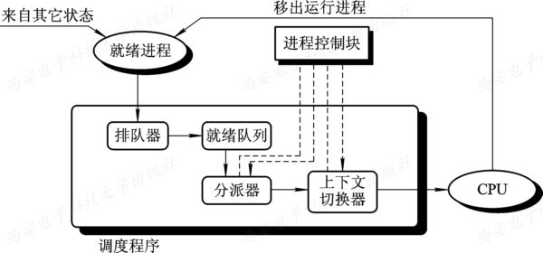
2．进程调度机制
图3-1 进程调度机制

Slide 31
为了实现进程调度，应具有如下三个基本机制：
(1) 排队器。为了提高进程调度的效率，应事先将系统中所有的就绪进程按照一定的方式排成一个或多个队列，以便调度程序能最快地找到它。
(2) 分派器(分派程序)。分派器把由进程调度程序所选定的进程，从就绪队列中取出该进程，然后进行上下文切换，将处理机分配给它

Slide 32
(3) 上下文切换机制。当对处理机进行切换时，会发生两对上下文切换操作。在第一对上下文切换时，操作系统将保存当前进程的上下文，而装入分派程序的上下文，以便分派程序运行；在第二对上下文切换时，将移出分派程序，而把新选进程的CPU现场信息装入到处理机的各个相应寄存器中。

Slide 33
3. 进程的调度方式
① 非抢占方式(Non-preemptive Mode)
可能引起进程调度的因素：
正在执行的进程执行完毕， 或因发生某事件而不能再继续执行；
执行中的进程因提出I/O请求而暂停执行；
在进程通信或同步过程中执行了某种原语操作，如P操作(wait操作)、Block原语、Wakeup原语等。

Slide 34
这种调度方式的优点是实现简单，系统开销小，适用于大多数的批处理系统环境。但它难以满足紧急任务的要求——立即执行，因而可能造成难以预料的后果。显然，在要求比较严格的实时系统中，不宜采用这种调度方式。

Slide 35
② 抢占方式(Preemptive Mode)
抢占的原则有：
时间片原则
优先权原则
短作业(进程)优先原则
后两个不一定必须采用抢占方式，也可以采用非抢占方式。

Slide 36
3.3.2 轮转调度算法 1. 轮转法的基本原理 在轮转(RR)法中，系统将所有的就绪进程按FCFS策略排成一个就绪队列。系统可设置每隔一定时间(如30 ms)便产生一次中断，去激活进程调度程序进行调度，把CPU分配给队首进程，并令其执行一个时间片。当它运行完毕后，又把处理机分配给就绪队列中新的队首进程，也让它执行一个时间片。这样，就可以保证就绪队列中的所有进程在确定的时间段内，都能获得一个时间片的处理机时间。

Slide 37
2. 进程切换时机 在RR调度算法中，应在何时进行进程的切换，可分为两种情况：① 若一个时间片尚未用完，正在运行的进程便已经完成，就立即激活调度程序，将它从就绪队列中删除，再调度就绪队列中队首的进程运行，并启动一个新的时间片。② 在一个时间片用完时，计时器中断处理程序被激活。如果进程尚未运行完毕，调度程序将把它送往就绪队列的末尾。

Slide 38
3. 时间片大小的确定 在轮转算法中，时间片的大小对系统性能有很大的 影响。 图3-2示出了时间片大小对响应时间的影响，其中图(a)是时间片略大于典型交互的时间，而图(b)是时间片小于典型交互的时间。图3-3示出了时间片分别为q = 1和q = 4时对平均周转时间的影响。

Slide 39
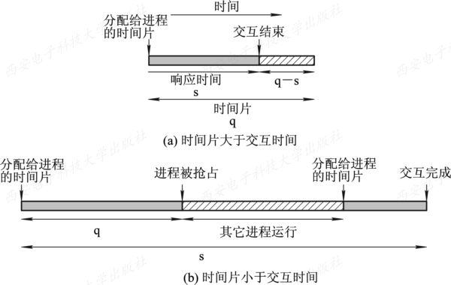
图3-2 时间片大小对响应时间的影响

Slide 40
图3-7 q=1和q=4时的进程运行情况

Slide 41
图3-3 q = 1和q = 4时进程的周转时间

Slide 42
3.3.3 优先级调度算法 1. 优先级调度算法的类型 (1) 非抢占式优先级调度算法。 系统一旦把处理机分配给就绪队列中优先权最高的进程后，该进程便一直执行下去，直至完成； 或因发生某事件使该进程放弃处理机时，系统方可再将处理机重新分配给另一优先权最高的进程。这种调度算法主要用于批处理系统中；也可用于某些对实时性要求不严的实时系统中

Slide 43
(2) 抢占式优先权调度算法
系统把处理机分配给优先权最高的进程，使之执行。但在其执行期间，只要又出现了另一个其优先权更高的进程，进程调度程序就立即停止当前进程(原优先权最高的进程)的执行，重新将处理机分配给新到的优先权最高的进程。
显然，这种抢占式的优先权调度算法，能更好地满足紧迫作业的要求，故而常用于要求比较严格的实时系统中， 以及对性能要求较高的批处理和分时系统中。

Slide 44
2. 优先级的类型 1) 静态优先级 静态优先级是在创建进程时确定的，在进程的整个运行期间保持不变。优先级是利用某一范围内的一个整数来表示的，例如0～255中的某一整数，又把该整数称为优先数。

Slide 45
确定进程优先权的依据有如下三个方面：
① 进程类型。 系统进程的优先权高于一般用户进程的优先权。
② 进程对资源的需求。 估计运行时间和内存需要量少的进程应赋予较高的优先权。
③ 用户要求。 由用户进程的紧迫程度及用户所付费用的多少来确定优先权的。
静态优先权简单易行，系统开销小，但不够精确，可能出现低优先权作业长期不被调度。故静态优先权用在要求不高的系统中。

Slide 46
2) 动态优先权
动态优先权是指在创建进程时所赋予的优先权，是可以随进程的推进或随其等待时间的增加而改变的，以便获得更好的调度性能。例如，我们可以规定，在就绪队列中的进程，随其等待时间的增长，其优先权以速率a提高。如：若所有的就绪进程具有各不相同的优先权初值，那么，对于优先权初值低的进程，在等待了足够的时间后，其优先权便可能升为最高，从而可以获得处理机。当采用抢占式优先权调度算法时，如果再规定当前进程的优先权以速率b下降，则可防止一个长作业长期地垄断处理机。

Slide 47
3.3.4 多队列调度算法 如前所述的各种调度算法，尤其在应用于进程调度时，由于系统中仅设置一个进程的就绪队列，即低级调度算法是固定的、单一的，无法满足系统中不同用户对进程调度策略的不同要求，在多处理机系统中，这种单一调度策略实现机制的缺点更显突出，由此，多级队列调度算法能够在一定程度上弥补这一缺点。 设置多个就绪队列，为每个队列实施不同的调度算法，系统针对不同用户进程的需求，提供多种调度策略。

Slide 48
3.3.5 多级反馈队列(multileved feedback queue)调度算法 1. 调度机制 多级反馈队列调度算法的调度机制可描述如下： (1) 设置多个就绪队列。 图3-4是多级反馈队列算法的示意图。

Slide 49
3.3.5 多级反馈队列(multileved feedback queue)调度算法
1) 应设置多个就绪队列，并为各个队列赋予不同的优先级。 第一个队列的优先级最高，第二个队列次之，其余各队列的优先权逐个降低。该算法赋予各个队列中进程执行时间片的大小也各不相同，在优先权愈高的队列中，为每个进程所规定的执行时间片就愈小。例如，第二个队列的时间片要比第一个队列的时间片长一倍，……，第i+1个队列的时间片要比第i个队列的时间片长一倍。 图 3-7 是多级反馈队列算法的示意。

Slide 50
图 3-8 多级反馈队列调度算法

Slide 51
2) 当一个新进程进入内存后，首先将它放入第一队列的末尾，按FCFS原则排队等待调度。当轮到该进程执行时，如它能在该时间片内完成，便可准备撤离系统；如果它在一个时间片结束时尚未完成，调度程序便将该进程转入第二队列的末尾，再同样地按FCFS原则等待调度执行；如果它在第二队列中运行一个时间片后仍未完成，再依次将它放入第三队列，……，如此下去，当一个长作业(进程)从第一队列依次降到第n队列后，在第n队列中便采取按时间片轮转的方式运行。

Slide 52
3) 仅当第一队列空闲时，调度程序才调度第二队列中的进程运行； 仅当第1~(i-1) 队列均空时，才会调度第i队列中的进程运行。如果处理机正在第i队列中为某进程服务时，又有新进程进入，则此时新进程将抢占正在运行进程的处理机，即由调度程序把正在运行的进程放回到第i队列的末尾，把处理机分配给新到的高优先权进程。

Slide 53
(3) 多级反馈队列调度算法的性能
1) 终端型作业用户。 即交互型作业：较小
2) 短批处理作业用户。 一般在第一个队列完成，也可在二三队列完成。
3) 长批处理作业用户。它依次执行到第n个队列，再按时间片轮转方式运行，用户不必担心作业长期得不到处理。

Slide 54
3.3.6 基于公平原则的调度算法 1. 保证调度算法 保证调度算法是另外一种类型的调度算法，它向用户所做出的保证并不是优先运行，而是明确的性能保证，该算法可以做到调度的公平性。一种比较容易实现的性能保证是处理机分配的公平性。如果在系统中有n个相同类型的进程同时运行，为公平起见，须保证每个进程都获得相同的处理机时间1/n。

Slide 55
在实施公平调度算法时系统中必须具有这样一些功能： (1) 跟踪计算每个进程自创建以来已经执行的处理时间。 (2) 计算每个进程应获得的处理机时间，即自创建以来的时间除以n。 (3) 计算进程获得处理机时间的比率，即进程实际执行的处理时间和应获得的处理机时间之比。 (4) 比较各进程获得处理机时间的比率。如进程A的比率最低，为0.5，而进程B的比率为0.8，进程C的比率为1.2等。 (5) 调度程序应选择比率最小的进程将处理机分配给它，并让该进程一直运行，直到超过最接近它的进程比率为止。

Slide 56
2. 公平分享调度算法 分配给每个进程相同的处理机时间，显然，这对诸进程而言，是体现了一定程度的公平，但如果各个用户所拥有的进程数不同，就会发生对用户的不公平问题。

Slide 57
3.4 实 时 调 度 在实时系统中，可能存在着两类不同性质的实时任务，即HRT任务和SRT任务，它们都联系着一个截止时间。为保证系统能正常工作，实时调度必须能满足实时任务对截止时间的要求。为此，实现实时调度应具备一定的条件。

Slide 58
3.4.1 实现实时调度的基本条件 1. 提供必要的信息 为了实现实时调度，系统应向调度程序提供有关任务的信息： (1) 就绪时间，是指某任务成为就绪状态的起始时间，在周期任务的情况下，它是事先预知的一串时间序列。 (2) 开始截止时间和完成截止时间，对于典型的实时应用，只须知道开始截止时间，或者完成截止时间。

Slide 59
(3) 处理时间，一个任务从开始执行，直至完成时所需的时间。 (4) 资源要求，任务执行时所需的一组资源。 (5) 优先级，如果某任务的开始截止时间错过，势必引起故障，则应为该任务赋予“绝对”优先级；如果其开始截止时间的错过，对任务的继续运行无重大影响，则可为其赋予“相对”优先级，供调度程序参考。

Slide 60
2. 系统处理能力强 假定系统中有m个周期性的硬实时任务HRT，它们的处理时间可表示为C_{i}，周期时间表示为P_{i}，则在单处理机情况下，必须满足下面的限制条件系统才是可调度的：
系统才是可调度的。假如系统中有6个硬实时任务，它们的周期时间都是 50 ms，而每次的处理时间为 10 ms，则不难算出，此时是不能满足上式的，因而系统是不可调度的。

Slide 61
提高系统处理能力的途径有二：一是采用单处理机系统，但须增强其处理能力，以显著地减少对每一个任务的处理时间；二是采用多处理机系统。假定系统中的处理机数为N，则应将上述的限制条件改为：

Slide 62
3. 采用抢占式调度机制 在含有HRT任务的实时系统中，广泛采用抢占机制。这样便可满足HRT任务对截止时间的要求。但这种调度机制比较复杂。

Slide 63
4. 具有快速切换机制 为保证硬实时任务能及时运行，在系统中还应具有快速切换机制，使之能进行任务的快速切换。该机制应具有如下两方面的能力： (1) 对中断的快速响应能力。对紧迫的外部事件请求中断能及时响应，要求系统具有快速硬件中断机构，还应使禁止中断的时间间隔尽量短，以免耽误时机(其它紧迫任务)。 (2) 快速的任务分派能力。为了提高分派程序进行任务切换时的速度，应使系统中的每个运行功能单位适当的小，以减少任务切换的时间开销。

Slide 64
3.4.2 实时调度算法的分类 可以按不同方式对实时调度算法加以分类：① 根据实时任务性质，可将实时调度的算法分为硬实时调度算法和软实时调度算法；② 按调度方式，则可分为非抢占调度算法和抢占调度算法。

Slide 65
1. 非抢占式调度算法 (1) 非抢占式轮转调度算法。 该算法常用于工业生产的群控系统中，由一台计算机控制若干个相同的(或类似的)对象，为每一个被控对象建立一个实时任务，并将它们排成一个轮转队列。调度程序每次选择队列中的第一个任务投入运行。当该任务完成后，便把它挂在轮转队列的末尾，等待下次调度运行，而调度程序再选择下一个(队首)任务运行。这种调度算法可获得数秒至数十秒的响应时间，可用于要求不太严格的实时控制系统中

Slide 66
(2) 非抢占式优先调度算法。
如果在实时系统中存在着要求较为严格(响应时间为数百毫秒)的任务，则可采用非抢占式优先调度算法为这些任务赋予较高的优先级。当这些实时任务到达时，把它们安排在就绪队列的队首，等待当前任务自我终止或运行完成后才能被调度执行。这种调度算法在做了精心的处理后，有可能获得仅为数秒至数百毫秒级的响应时间，因而可用于有一定要求的实时控制系统中。

Slide 67
2. 抢占式调度算法 可根据抢占发生时间的不同而进一步分成以下两种调度算法： (1) 基于时钟中断的抢占式优先级调度算法。 在某实时任务到达后，如果该任务的优先级高于当前任务的优先级，这时并不立即抢占当前任务的处理机，而是等到时钟中断到来时，调度程序才剥夺当前任务的执行，将处理机分配给新到的高优先权任务。这种调度算法能获得较好的响应效果，其调度延迟可降为几十毫秒至几毫秒。因此，此算法可用于大多数的实时系统中。

Slide 68
（2）立即抢占(Immediate Preemption)的优先权调度算法
在这种调度策略中，要求操作系统具有快速响应外部事件中断的能力。一旦出现外部中断，只要当前任务未处于临界区，便立即剥夺当前任务的执行，把处理机分配给请求中断的紧迫任务。这种算法能获得非常快的响应，可把调度延迟降低到几毫秒至100微秒，甚至更低。
图3-5中的(a)、(b)、(c)、(d)分别示出了采用非抢占式轮转调度算法、非抢占式优先权调度算法、基于时钟中断抢占的优先权调度算法和立即抢占的优先权调度算法四种情况的调度时间。

Slide 69
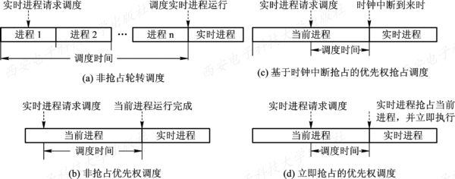
图3-5 实时进程调度

Slide 70
3.4.3 最早截止时间优先即EDF(Earliest Deadline First)算法
该算法是根据任务的开始截止时间来确定任务的优先级。截止时间愈早，其优先级愈高。该算法要求在系统中保持一个实时任务就绪队列，该队列按各任务截止时间的早晚排序；当然，具有最早截止时间的任务排在队列的最前面。调度程序在选择任务时，总是选择就绪队列中的第一个任务，为之分配处理机，使之投入运行。最早截止时间优先算法既可用于抢占式调度，也可用于非抢占式调度方式中。

Slide 71
1、 非抢占式调度方式用于非周期实时任务
图 3-9 EDF算法用于非抢占调度的调度方式

Slide 72
2) 抢占式调度方式用于周期实时任务
图3-10示出了将最早截止时间优先算法用于抢占调度方式之例。在该例中有两个周期性任务，任务A的周期时间为20 ms，每个周期的处理时间为10 ms；任务B的周期时间为50 ms，每个周期的处理时间为25 ms。图中的第一行示出了两个任务的到达时间、最后期限和执行时间图。其中任务A的到达时间为0、20、40、…；任务A的最后期限为20、40、60、…；任务B的到达时间为0、50、100、…；任务B的最后期限为50、100、150、…(注：单位皆为ms)。

Slide 73
图3-10 最早截止时间优先算法用于抢占调度方式之例

Slide 74
为了说明通常的优先级调度不能适用于实时系统，该图特增加了第二和第三行。在第二行中假定任务A具有较高的优先级，所以在t=0 ms时，先调度A1执行，在A1完成后(t = 10 ms)才调度B1执行；在t = 20 ms时，调度A2执行；在t = 30 ms时，A2完成，又调度B1执行；在t = 40 ms时，调度A3执行；在t = 50 ms时，虽然A3已完成，但B1已错过了它的最后期限，这说明了利用通常的优先级调度已经失败。第三行与第二行类似，只是假定任务B具有较高的优先级。

Slide 75
第四行是采用最早截止时间优先算法的时间图。在t = 0时，A1和B1同时到达，由于A1的截止时间比B1早，故调度A1执行；在t = 10时，A1完成，又调度B1执行；在t = 20时，A2到达，由于A2的截止时间比B2早，B1被中断而调度A2执行；在t = 30时，A2完成，又重新调度B1执行；在t = 40时，A3又到达，但B1的截止时间要比A3早，仍应让B1继续执行直到完成(t = 45)，然后再调度A3执行；在t = 55时，A3完成，又调度B2执行。在该例中利用最早截止时间优先算法可以满足系统的要求。

Slide 76
3.4.4 最低松弛度优先即LLF(Least Laxity First)算法
该算法是根据任务紧急(或松弛)的程度，来确定任务的优先级。任务的紧急程度愈高，为该任务所赋予的优先级就愈高，以使之优先执行。例如，一个任务在200 ms时必须完成，而它本身所需的运行时间就有100 ms，因此，调度程序必须在100 ms之前调度执行，该任务的紧急程度(松弛程度)为100 ms。又如，另一任务在400 ms时必须完成，它本身需要运行 150 ms，则其松弛程度为 250 ms。在实现该算法时要求系统中有一个按松弛度排序的实时任务就绪队列，松弛度最低的任务排在队列最前面，调度程序总是选择就绪队列中的队首任务执行。

Slide 77
该算法主要用于可抢占调度方式中。假如在一个实时系统中，有两个周期性实时任务A和B，任务A要求每 20 ms执行一次，执行时间为 10 ms；任务B只要求每50 ms执行一次，执行时间为 25 ms。由此可得知任务A和B每次必须完成的时间分别为：A1、A2、A3、…和B1、B2、B3、…，见图3-11。为保证不遗漏任何一次截止时间，应采用最低松弛度优先的抢占调度策略。

Slide 78
图 3-11 A和B任务每次必须完成的时间

Slide 79
图 3-12 利用LLF算法进行调度的情况

Slide 80
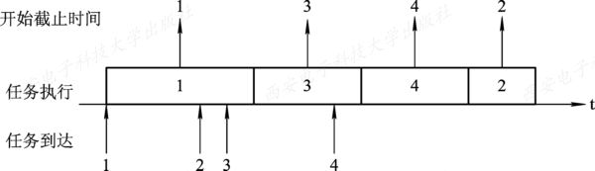
图3-6 EDF算法用于非抢占调度方式

Slide 81
2. 抢占式调度方式用于周期实时任务 图3-7示出了将该算法用于抢占调度方式之例。在该例中有两个周期任务，任务A和任务B的周期时间分别为20 ms和50 ms，每个周期的处理时间分别为10 ms和25 ms。

Slide 82
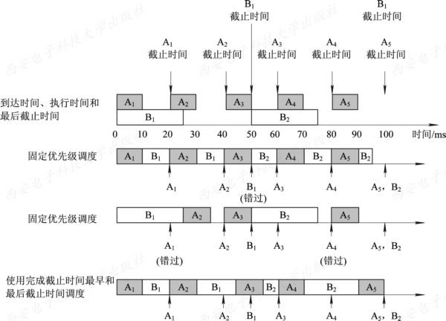
图3-7 最早截止时间优先算法用于抢占调度方式之例

Slide 83
3.4.4 最低松弛度优先LLF(Least Laxity First)算法 该算法在确定任务的优先级时，根据的是任务的紧急(或松弛)程度。任务紧急程度愈高，赋予该任务的优先级就愈高，以使之优先执行。 该算法主要用于可抢占调度方式中。假如在一个实时系统中有两个周期性实时任务A和B，任务A要求每20 ms执行一次，执行时间为10 ms，任务B要求每50 ms执行一次，执行时间为25 ms。由此可知，任务A和B每次必须完成的时间分别为：A₁、A₂、A₃、…和B₁、B₂、B₃、…，见图3-8。

Slide 84
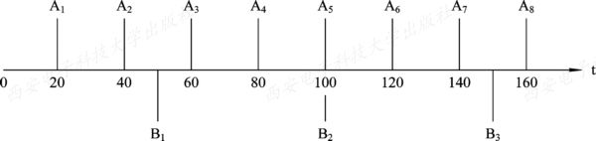
图3-8 A和B任务每次必须完成的时间

Slide 85
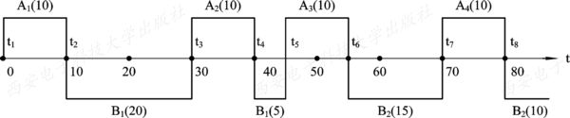
图3-9示出了具有两个周期性实时任务的调度情况。
图3-9 利用ELLF算法进行调度的情况

Slide 86
3.4.5 优先级倒置(priority inversion problem) 1. 优先级倒置的形成 当前OS广泛采用优先级调度算法和抢占方式，然而在系统中存在着影响进程运行的资源而可能产生“优先级倒置”的现象，即高优先级进程(或线程)被低优先级进程(或线程)延迟或阻塞。我们通过一个例子来说明该问题。

Slide 87
假如P₃最先执行，在执行了P(mutex)操作后，进入到临界区CS-3。在时刻a，P₂就绪，因为它比P₃的优先级高，P₂抢占了P₃的处理机而运行，如图3-10所示。

Slide 88
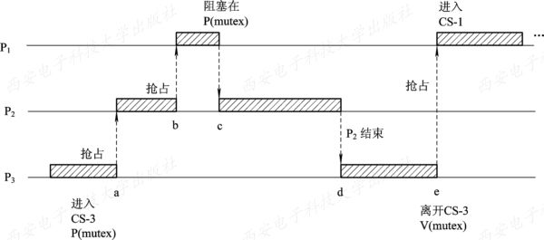
图3-10 优先级倒置示意图

Slide 89
2. 优先级倒置的解决方法 一种简单的解决方法是规定：假如进程P3在进入临界区后P3所占用的处理机就不允许被抢占。 图3-11示出了采用动态优先级继承方法后，P₁、P₂、P₃三个进程的运行情况。

Slide 90
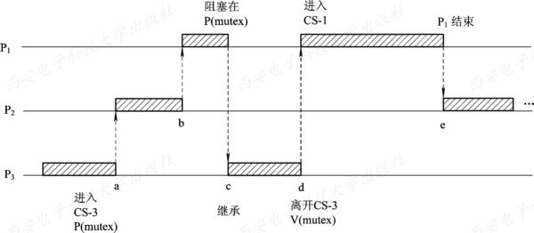
图3-11 采用了动态优先级继承方法的运行情况

Slide 91
3.5 死 锁 概 述 3.5.1 资源问题 在系统中有许多不同类型的资源，其中可以引起死锁的主要是，需要采用互斥访问方法的、不可以被抢占的资源，即在前面介绍的临界资源。系统中这类资源有很多，如打印机、数据文件、队列、信号量等。

Slide 92
1. 可重用性资源和消耗性资源 1) 可重用性资源 可重用性资源是一种可供用户重复使用多次的资源，它具有如下性质： (1) 每一个可重用性资源中的单元只能分配给一个进程使用，不允许多个进程共享。 (2) 进程在使用可重用性资源时，须按照这样的顺序：① 请求资源。如果请求资源失败，请求进程将会被阻塞或循环等待。② 使用资源。进程对资源进行操作，如用打印机进行打印；③ 释放资源。当进程使用完后自己释放资源。 (3) 系统中每一类可重用性资源中的单元数目是相对固定的，进程在运行期间既不能创建也不能删除它。

Slide 93
2) 可消耗性资源 可消耗性资源又称为临时性资源，它是在进程运行期间，由进程动态地创建和消耗的，它具有如下性质：① 每一类可消耗性资源的单元数目在进程运行期间是可以不断变化的，有时它可以有许多，有时可能为0；② 进程在运行过程中，可以不断地创造可消耗性资源的单元，将它们放入该资源类的缓冲区中，以增加该资源类的单元数目。③ 进程在运行过程中，可以请求若干个可消耗性资源单元，用于进程自己的消耗，不再将它们返回给该资源类中。

Slide 94
2. 可抢占性资源和不可抢占性资源 1) 可抢占性资源 可把系统中的资源分成两类，一类是可抢占性资源，是指某进程在获得这类资源后，该资源可以再被其它进程或系统抢占。CPU和内存 2) 不可抢占性资源 另一类资源是不可抢占性资源，即一旦系统把某资源分配给该进程后，就不能将它强行收回，只能在进程用完后自行释放。 刻录机和打印机

Slide 95
3.5.2 计算机系统中的死锁 1. 竞争不可抢占性资源引起死锁 通常系统中所拥有的不可抢占性资源其数量不足以满足多个进程运行的需要，使得进程在运行过程中，会因争夺资源而陷入僵局。

Slide 96
我们可将上面的问题利用资源分配图进行描述，用方块代表可重用的资源(文件)，用圆圈代表进程，见图3-12所示。

Slide 97
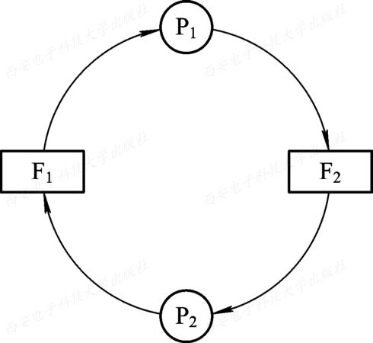
图3-12 共享文件时的死锁情况

Slide 98
2. 竞争可消耗资源引起死锁 现在进一步介绍竞争可消耗资源所引起的死锁。图3-13示出了在三个进程之间，在利用消息通信机制进行通信时所形成的死锁情况。

Slide 99
不会发生死锁： P1：…send(p2,m1); receive(p3,m3)…; P2：…send(p3,m2); receive(p1,m1)…; P3：…send(p1,m3); receive(p2,m2)…; 会发生死锁： P1：…receive(p3,m3)； send(p2,m1) …; P2：…receive(p1,m1); send(p3,m2)…; P3：…receive(p2,m2)；send(p2,m1)…;

Slide 100
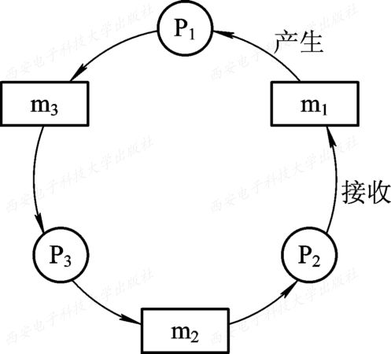
图3-13 进程之间通信时的死锁

Slide 101
3. 进程推进顺序不当引起死锁 除了系统中多个进程对资源的竞争会引发死锁外，进程在运行过程中，对资源进行申请和释放的顺序是否合法，也是在系统中是否会产生死锁的一个重要因素。

Slide 102
1) 进程推进顺序合法 在进程P₁和P₂并发执行时，如果按图3-14中的曲线①所示的顺序推进：P₁：Request(R₁)→P₁：Request(R₂)→P₁：Releast(R₁)→P₁：Release(R₂)→P₂：Request(R₂)→P₂：Request(R₁)→P₂：Release(R₂)→P₂：Release(R₁)，两个进程可顺利完成。类似地，若按图中曲线②和③所示的顺序推进，两进程也可以顺利完成。我们称这种不会引起进程死锁的推进顺序是合法的。

Slide 103
2) 进程推进顺序不当引起死锁
在多道批处理系统中并发执行的各个进程具有异步特征，也就是每个进程都是以走走停停的方式执行的，而且每次停多长时间，以及占有处理机多长时间都是不确定的。所以并发执行的两个进程之间相互抢占处理机的时间及抢占后占有的时间都不确定，导致两个进程并发执行时可能顺利执行，也可能发生死锁。
假设两个并发执行的进程主体程序描述如下：
P_{a}：Request（R₁）；Request（R₂）； Release（R₁）；Release（R₂）；
P_{b}：Request（R₂）；Request（R₁）； Release（R₂）；Release（R₁）；

Slide 104
① 进程推进顺序合法
② 进程推进顺序非法
图3-5 进程推进顺序

Slide 105
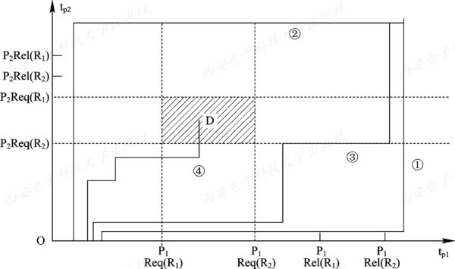
图3-14 进程推进顺序对死锁的影响

Slide 106
3.5.3 死锁的定义、必要条件和处理方法 1. 死锁的定义 在一组进程发生死锁的情况下，这组死锁进程中的每一个进程，都在等待另一个死锁进程所占有的资源。 如果一组进程中的每个进程都在等待仅由该组进程中的其他进程才能引发的事件，那么该组进程是死锁的(Deadlock)。

Slide 107
2. 产生死锁的必要条件 虽然进程在运行过程中可能会发生死锁，但产生进程死锁是必须具备一定条件的。综上所述不难看出，产生死锁必须同时具备下面四个必要条件，只要其中任一个条件不成立，死锁就不会发生： (1) 互斥条件。 (2) 请求和保持条件。 (3) 不可抢占条件。 (4) 循环等待条件。

Slide 108
3. 处理死锁的方法 目前处理死锁的方法可归结为四种： (1) 预防死锁。 (2) 避免死锁。 (3) 检测死锁。 (4) 解除死锁。

Slide 109
3.6 预 防 死 锁 预防死锁的方法是通过破坏产生死锁的四个必要条件中的一个或几个，以避免发生死锁。由于互斥条件是非共享设备所必须的，不仅不能改变，还应加以保证，因此主要是破坏产生死锁的后三个条件。

Slide 110
3.6.1 破坏“请求和保持”条件 为了能破坏“请求和保持”条件，系统必须保证做到：当一个进程在请求资源时，它不能持有不可抢占资源。该保证可通过如下两个不同的协议实现： 1. 第一种协议 该协议规定，所有进程在开始运行之前，必须一次性地申请其在整个运行过程中所需的全部资源。

Slide 111
2. 第二种协议 该协议是对第一种协议的改进，它允许一个进程只获得运行初期所需的资源后，便开始运行。 进程在运行过程中再逐步释放已分配给自己的、且已经用毕的全部资源，然后再申请新的所需资源。

Slide 112
优点： 简单、易行且安全。 缺点： （1）资源严重浪费。 （2）进程经常会发生饥饿现象。

Slide 113
3.6.2 破坏“不可抢占”条件 为了能破坏“不可抢占”条件，协议中规定，当一个已经保持了某些不可被抢占资源的进程，提出新的资源请求而不能得到满足时，它必须释放已经保持的所有资源，待以后需要时再重新申请。这意味着进程已占有的资源会被暂时地释放，或者说是被抢占了，从而破坏了“不可抢占”条件。

Slide 114
3.6.3 破坏“循环等待”条件 一个能保证“循环等待”条件不成立的方法是，对系统所有资源类型进行线性排序，并赋予不同的序号。 缺点：各类资源所分配的序号必须相对稳定，限制了新类资源的增加；有些作业与此顺序不同，造成资源浪费；为方便用户，限制条件增加。

Slide 115
3.7 避 免 死 锁 避免死锁同样是属于事先预防的策略，但并不是事先采取某种限制措施，破坏产生死锁的必要条件，而是在资源动态分配过程中，防止系统进入不安全状态，以避免发生死锁。这种方法所施加的限制条件较弱，可能获得较好的系统性能，目前常用此方法来避免发生死锁。

Slide 116
3.7.1 系统安全状态 在死锁避免方法中，把系统的状态分为安全状态和不安全状态。当系统处于安全状态时，可避免发生死锁。反之，当系统处于不安全状态时，则可能进入到死锁状态。 1. 安全状态 在该方法中，允许进程动态地申请资源，但系统在进行资源分配之前，应先计算此次资源分配的安全性。

Slide 117
2. 安全状态之例 假定系统中有三个进程P₁、P₂和P₃，共有12台磁带机。进程P₁总共要求10台磁带机，P₂和P₃分别要求4台和9台。假设在T₀时刻，进程P₁、P₂和P₃已分别获得5台、2台和2台磁带机，尚有3台空闲未分配，如下表所示：
经分析存在安全序列<p2,p1,p3>

Slide 118
3. 由安全状态向不安全状态的转换 如果不按照安全序列分配资源，则系统可能会由安全状态进入不安全状态。例如，在T₀时刻以后，P₃又请求1台磁带机，若此时系统把剩余3台中的1台分配给P₃，则系统便进入不安全状态。 因为，此时也无法再找到一个安全序列， 例如，把其余的2台分配给P₂，这样，在P₂完成后只能释放出4台，既不能满足P₁尚需5台的要求，也不能满足P₃尚需6台的要求，致使它们都无法推进到完成，彼此都在等待对方释放资源，即陷入僵局，结果导致死锁。

Slide 119
3.7.2 利用银行家算法避免死锁 最有代表性的避免死锁的算法是Dijkstra的银行家算法。起这样的名字是由于该算法原本是为银行系统设计的，以确保银行在发放现金贷款时，不会发生不能满足所有客户需要的情况。在OS中也可用它来实现避免死锁。

Slide 120
一个银行家把他的固定资金贷给若干顾客，只要不出现一个顾客借走所有资金后还不够，银行家的资金还是安全的，银行家就需要一个算法保证借出去的资金在有限时间内可收回。 假定顾客分成若干次进行贷款，并在第一次贷款时说明他的最大借款额，具体算法如下： 1) 顾客的贷款操作依次顺序进行，直到全部操作完成。 2) 银行家对当前顾客的贷款操作进行判断，以确定其安全性，看能否支持顾客贷款。 3) 安全时，贷款；否则，暂不贷款。

Slide 121
1) 银行家算法中的数据结构
① 可利用资源向量Available。这是一个含有m个元素的数组，其中的每一个元素代表一类可利用的资源数目，其初始值是系统中所配置的该类全部可用资源的数目，其数值随该类资源的分配和回收而动态地改变。如果Available［j］=K，则表示系统中现有R_{j}类资源K个。

Slide 122
② 最大需求矩阵Max。这是一个n×m的矩阵，它定义了系统中n个进程中的每一个进程对m类资源的最大需求。如果Max［i,j］=K，则表示进程i需要R_{j}类资源的最大数目为K。
③ 分配矩阵Allocation。这也是一个n×m的矩阵，它定义了系统中每一类资源当前已分配给每一进程的资源数。如果Allocation［i,j］=K，则表示进程i当前已分得R_{j}类资源的数目为K。
④ 需求矩阵Need。这也是一个n×m的矩阵，用以表示每一个进程尚需的各类资源数。如果Need［i,j］=K，则表示进程i还需要R_{j}类资源K个，方能完成其任务。
Need［i,j］=Max［i,j］-Allocation［i,j］

Slide 123
2) 银行家算法的实现
设Request_{i}是进程P_{i}的请求向量，如果Request_{i}［j］=K，表示进程P_{i}需要K个R_{j}类型的资源。当P_{i}发出资源请求后，系统按下述步骤进行检查：
① 如果Request_{i}［j］≤Need［i,j］，便转向步骤(2)；否则认为出错，因为它所需要的资源数已超过它所宣布的最大值。
② 如果Request_{i}［j］≤Available［j］，便转向步骤(3)；否则， 表示尚无足够资源，P_{i}须等待。

Slide 124
③ 系统试探着把资源分配给进程P_{i}，并修改下面数据结构中的数值：
Available［j］∶=Available［j］-Request_{i}［j］;
Allocation［i,j］∶=Allocation［i,j］+Request_{i}［j］;
Need［i,j］∶=Need［i,j］-Request_{i}［j］;
④ 系统执行安全性算法，检查此次资源分配后，系统是否处于安全状态。若安全，才正式将资源分配给进程P_{i}，以完成本次分配；否则， 将本次的试探分配作废，恢复原来的资源分配状态，让进程P_{i}等待。

Slide 125
3) 安全性算法
① 设置两个向量：
工作向量Work: 它表示系统可提供给进程继续运行所需的各类资源数目，它含有m个元素，在执行安全算法开始时，Work∶=Available;
Finish: 它表示系统是否有足够的资源分配给进程，使之运行完成。开始时先做Finish［i］∶=false; 当有足够资源分配给进程时， 再令Finish［i］∶=true。

Slide 126
② 从进程集合中找到一个能满足下述条件的进程： 
Finish［i］=false;
Need［i,j］≤Work［j］； 若找到， 执行步骤③， 否则，执行步骤④。
③ 当进程P_{i}获得资源后，可顺利执行，直至完成，并释放出分配给它的资源，故应执行：
Work［j］∶=Work［j］+Allocation［i,j］;
Finish［i］∶=true; 转步骤 ② ；
④ 如果所有进程的Finish［i］=true都满足， 则表示系统处于安全状态；否则，系统处于不安全状态。

Slide 127
银行家算法流程图：
Requesti［j］≤Need［i,j］
Requesti［j］≤Available［j］
试探着把资源分配给进程，修改数据结构
安全性算法检查

Slide 128
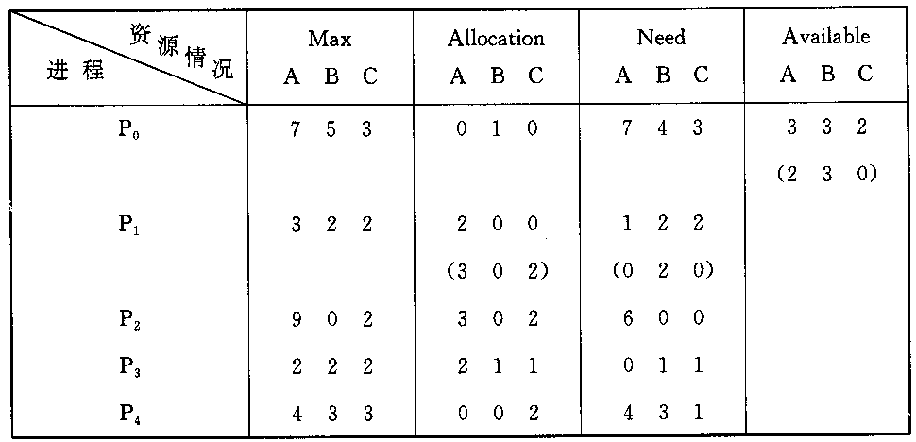
4) 银行家算法之例
假定系统中有五个进程｛P₀, P₁, P₂, P₃, P₄｝和三类资源｛A, B, C｝，各种资源的数量分别为10、5、7，在T₀时刻的资源分配情况如图 3-19 所示。
图 3-19 T₀时刻的资源分配表

Slide 129
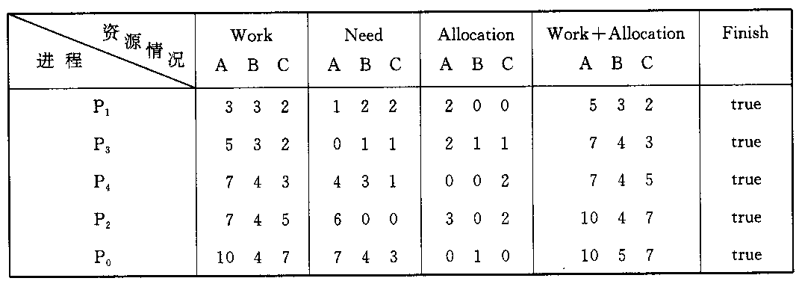
①T₀时刻的安全性：
图 3-20 T₀时刻的安全序列

Slide 130
② P₁请求资源：P₁发出请求向量Request₁(1，0，2)，系统按银行家算法进行检查：
Request₁(1, 0, 2)≤Need₁(1, 2, 2)
Request₁(1, 0, 2)≤Available₁(3, 3, 2)
系统先假定可为P₁分配资源，并修改Available, Allocation₁和Need₁向量，由此形成的资源变化情况如图 3-15 中的圆括号所示。
再利用安全性算法检查此时系统是否安全。

Slide 131
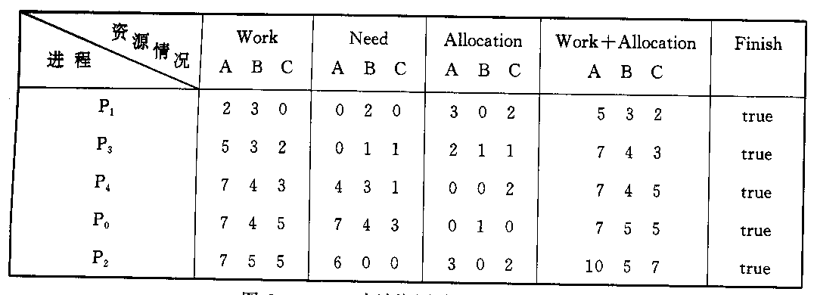
图 3-21 P₁申请资源时的安全性检查

Slide 132
③ P₄请求资源：P₄发出请求向量Request₄(3，3，0)，系统按银行家算法进行检查：
Request₄(3, 3, 0)≤Need₄(4, 3, 1);
Request₄(3, 3, 0) < Available(2, 3, 0)，让P₄等待。
④ P₀请求资源：P₀发出请求向量Requst₀(0，2，0)，系统按银行家算法进行检查：
a) Request₀(0, 2, 0)≤Need₀(7, 4, 3);
b) Request₀(0, 2, 0)≤Available(2, 3, 0);
c) 系统暂时先假定可为P₀分配资源，并修改有关数据，如图 3-22 所示。

Slide 133
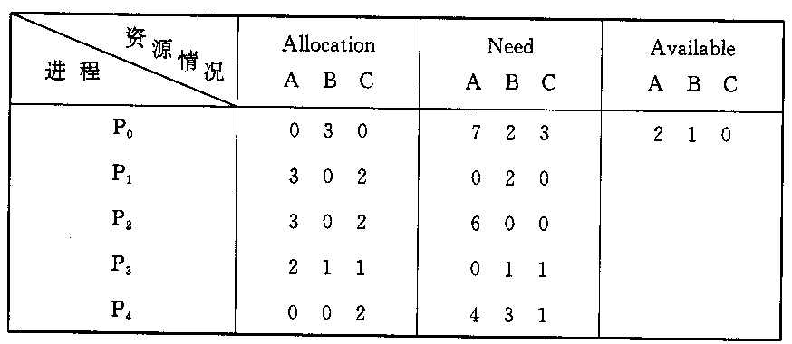
图 3-22 为P₀分配资源后的有关资源数据
d） 进行安全性检查，可用资源Available(2,1,0)已不能满足任何进程的需要，故系统进入不安全状态，此时系统不分配资源。

Slide 134
3.8 死锁的检测与解除 如果在系统中，既不采取死锁预防措施，也未配有死锁避免算法，系统很可能会发生死锁。在这种情况下，系统应当提供两个算法： ① 死锁检测算法。该方法用于检测系统状态，以确定系统中是否发生了死锁。 ② 死锁解除算法。当认定系统中已发生了死锁，利用该算法可将系统从死锁状态中解脱出来。

Slide 135
3.8.1 死锁的检测 为了能对系统中是否已发生了死锁进行检测，在系统中必须：① 保存有关资源的请求和分配信息；② 提供一种算法，它利用这些信息来检测系统是否已进入死锁状态。 1. 资源分配图(Resource Allocation Graph) 系统死锁，可利用资源分配图来描述。

Slide 136
该图是由一组结点N和一组边E所组成的一个对偶G = (N, E)，它具有下述形式的定义和限制： (1) 把N分为两个互斥的子集，即一组进程结点P={P₁, P₂, …, P_{n}}和一组资源结点R={R₁, R₂, …, R_{n}}，N = P∪R。在图3-19所示的例子中，P = {P₁, P₂}，R = {R₁, R₂}，N = {R₁, R₂}∪{P₁, P₂}。 (2) 凡属于E中的一个边e∈E，都连接着P中的一个结点和R中的一个结点，e = {P_{i}, R_{j}}是资源请求边，由进程P_{i}指向资源R_{j}，它表示进程P_{i}请求一个单位的R_{j}资源。E = {R_{j}, P_{i}}是资源分配边，由资源R_{j}指向进程P_{i}，它表示把一个单位的资源R_{j}分配给进程P_{i}。图3-19中示出了两个请求边和两个分配边，即E = {(P₁, R₂), (R₂, P₂), (P₂, R₁), (R₁, P₁)}。

Slide 137
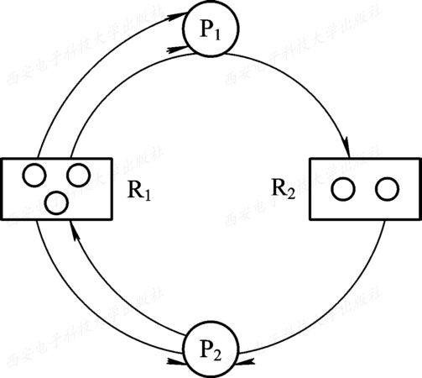
图3-19 每类资源有多个时的情况

Slide 138
2．死锁定理 我们可以利用把资源分配图加以简化的方法(图3-19)，来检测当系统处于S状态时，是否为死锁状态。简化方法如下： (1) 在资源分配图中，找出一个既不阻塞又非独立的进程结点P_{i}。在顺利的情况下，P_{i}可获得所需资源而继续运行，直至运行完毕，再释放其所占有的全部资源，这相当于消去P_{i}的请求边和分配边，使之成为孤立的结点。在图3-20(a)中，将P₁的两个分配边和一个请求边消去，便形成图(b)所示的情况。

Slide 139
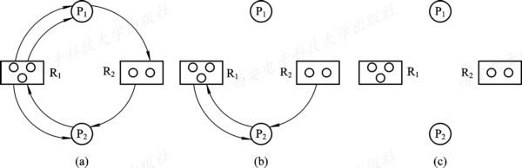
图3-20 资源分配图的简化

Slide 140
(2) P₁释放资源后，便可使P₂获得资源而继续运行，直至P₂完成后又释放出它所占有的全部资源，形成图(c)所示的情况，即将P₂的两条请求边和一条分配边消去。 (3) 在进行一系列的简化后，若能消去图中所有的边，使所有的进程结点都成为孤立结点，则称该图是可完全简化的；若不能通过任何过程使该图完全简化，则称该图是不可完全简化的。

Slide 141
举例：资源分配图简化1
下图是否存在死锁？
此图不可完全简化，存在死锁。
r1
r3
p1
p2
p3
r2
r4

Slide 142
资源分配图简化例2
此图可以完全简化，不存在死锁。
下图是否存在死锁？
p1
r1
r2
p2
p3
p4

Slide 143
3．死锁检测中的数据结构 死锁检测中的数据结构类似于银行家算法中的数据结构： (1) 可利用资源向量Available，它表示了m类资源中每一类资源的可用数目。 (2) 把不占用资源的进程(向量Allocation=0)记入L表中，即L_{i}∪L。 (3) 从进程集合中找到一个Requesti≤Work的进程，做如下处理：① 将其资源分配图简化，释放出资源，增加工作向量Work =Work + Allocation i。② 将它记入L表中。 (4) 若不能把所有进程都记入L表中，便表明系统状态S的资源分配图是不可完全简化的。因此，该系统状态将发生死锁。

Slide 144
3.8.2 死锁的解除 1. 终止进程的方法 1) 终止所有死锁进程 这是一种最简单的方法，即是终止所有的死锁进程，死锁自然也就解除了，但所付出的代价可能会很大。因为其中有些进程可能已经运行了很长时间，已接近结束，一旦被终止真可谓“功亏一篑”，以后还得从头再来。还可能会有其它方面的代价，在此不再一一列举。

Slide 145
2) 逐个终止进程 稍微温和的方法是，按照某种顺序，逐个地终止进程，直至有足够的资源，以打破循环等待，把系统从死锁状态解脱出来为止。但该方法所付出的代价也可能很大。因为每终止一个进程，都需要用死锁检测算法确定系统死锁是否已经被解除，若未解除还需再终止另一个进程。另外，在采取逐个终止进程策略时，还涉及到应采用什么策略选择一个要终止的进程。选择策略最主要的依据是，为死锁解除所付出的“代价最小”。但怎么样才算是“代价最小”，很难有一个精确的度量。

Slide 146
2. 付出代价最小的死锁解除算法 一种付出代价最小的死锁解除算法如图3-21所示。

Slide 147
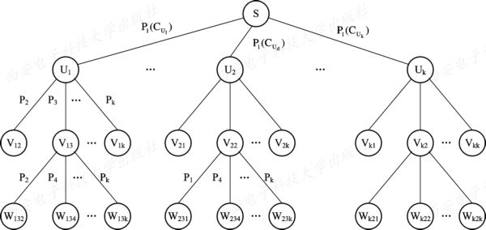
图3-21 付出代价最小的死锁解除算法

Slide 148
第三章作业
1. 名词解释：死锁，作业调度，进程调度，中级调度，周转时间，响应时间
2.在选择调度方式和调度算法时，常用的评价准则有哪些？（从系统和用户两个角度分析）
3. 用于作业调度或进程调度的算法有哪些？举例说明日常生活中哪些场合能用到这些算法？

Slide 149
4. 死锁产生的原因和必要条件有哪些？ 5.死锁预防的方法是什么？ 6.死锁解除的方法是什么？

Slide 150
8. 假设有4道作业，它们的提交时刻及执行时间如表所示。
作业号 | 提交时刻 | 运行时刻
1 | 10：00 | 60分钟
2 | 10：20 | 50分钟
3 | 10：40 | 40分钟
4 | 10：50 | 30分钟
计算在单道程序环境下，采用先来先服务和最短作业优先调度算法时的作业执行过程并计算平均周转时间和平均带权周转时间。

Slide 151
7、假设系统中有五个进程{P₀，P₁，P₂，P₃，P₄}，三类资源{A,B,C }， A类资源共有17个，B类资源共有5个，C类资源共有17个。在T₀时刻，各个进程对资源的需求和占有情况如下表所示。
1）计算当前系统的可利用资源个数和需求矩阵。
2）判定该系统当前的安全性，如果安全给出安全序列；否则说明原因。
3）在当前T₀时刻，进程P₁提出请求（1,2,0），则该请求能否得到满足，说明原因。
4）如果进程P₀又提出请求（0,1,3），资源能否顺利分配？说明原因
资源 申请进程 | 最大需求资源 A B C | 已分配资源 A B C
P₀ | 5 5 9 | 2 1 2
P₁ | 5 3 6 | 4 0 2
P₂ | 4 0 11 | 4 0 5
P₃ | 4 5 5 | 2 0 4
P₄ | 4 2 1 | 3 1 1

Slide 152
大作业
选定一种具体操作系统，查阅相关资料，结合本章操作系统原理中的处理机管理的相关内容（进程（线程）管理、处理机调度和死锁），分析该操作系统有关处理机管理的实现方式。
依据所选操作系统，自拟题目。至少包含五篇以上的参考文献。
要求11月20日完成。

